Slide 1
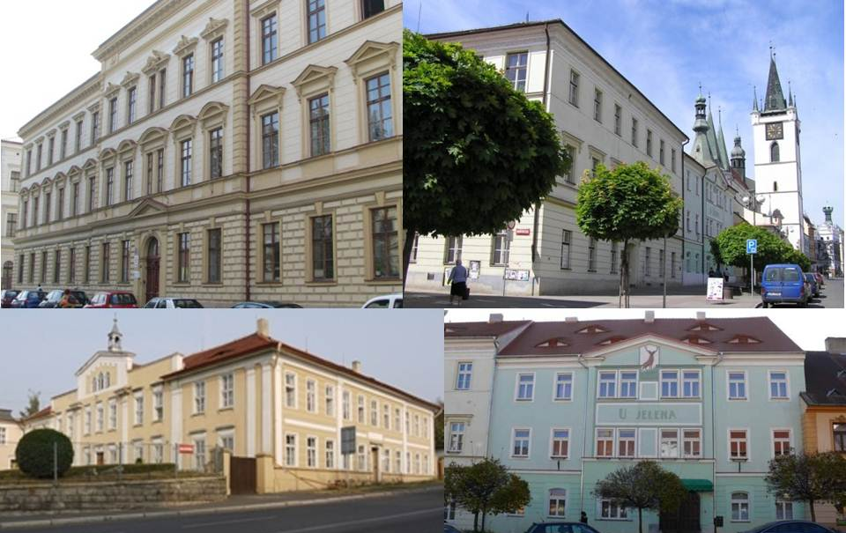
Naše škola vznikla 1. 9. 2012 sloučením dvou subjektů s dlouholetou tradicí (Střední pedagogická škola J. H. Pestalozziho Litoměřice, Komenského 3 a Střední škola hotelnictví, gastronomie a služeb Litoměřice, Dlouhá 6) a patří tak mezi největší školy Litoměřicka.
Střední škola pedagogická, hotelnictví a služeb
LITOMĚŘICE, příspěvková organizace
Komenského 3
www.sslitomerice.cz

Slide 2
Ubytování je zajištěno na domovech mládeže, stravování (obědy i celodenní stravu) zajišťují školní jídelny a školní bufety.
Žákům nabízíme kromě vzdělávání i spoustu odborných seminářů a kurzů ke zvoleným oborům (barmanský a cukrářský kurz, carving, baristický kurz), účast v mezinárodních projektech, možnost získání řidičského průkazu skupiny „B“ a spoustu mimoškolních aktivit (pěvecký sbor, divadelní soubor)
Střední škola pedagogická, hotelnictví a služeb
LITOMĚŘICE, příspěvková organizace
Komenského 3
www.sslitomerice.cz

Slide 3
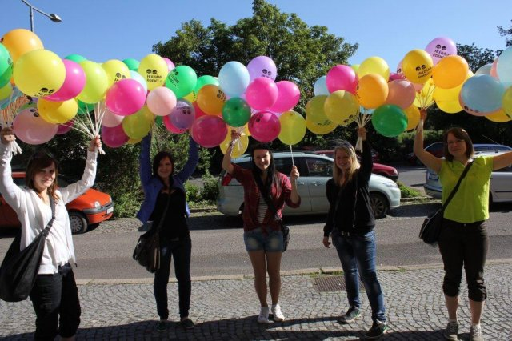
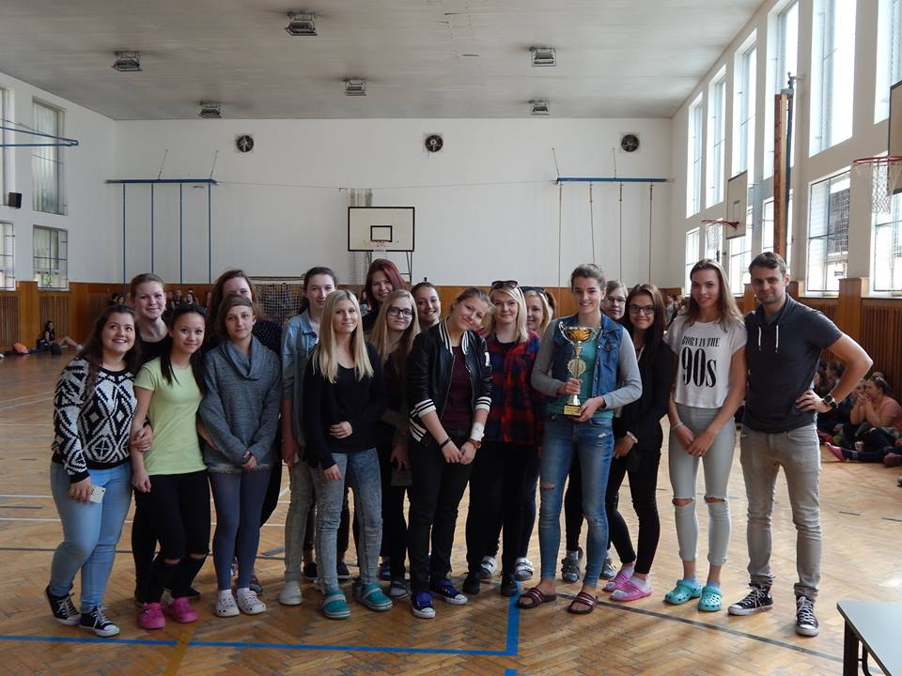
Nabízíme čtyřleté oborů, ukončené maturitní zkouškou:
75-31-M/01
Předškolní a mimoškolní pedagogika
75-41-M/01
Aktivizační pracovník
75-41-M/01
Sociálně právní služby
78-42-M/03
Pedagogické lyceum
65-42-M/01
Hotelnictví a turismus
Střední škola pedagogická, hotelnictví a služeb
LITOMĚŘICE, příspěvková organizace
Komenského 3
www.sslitomerice.cz

Slide 4
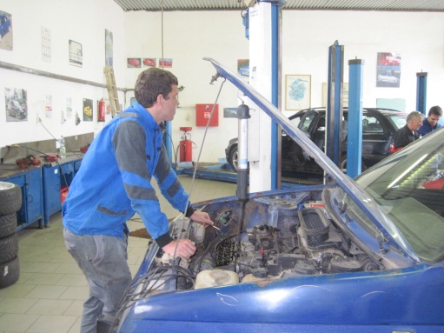
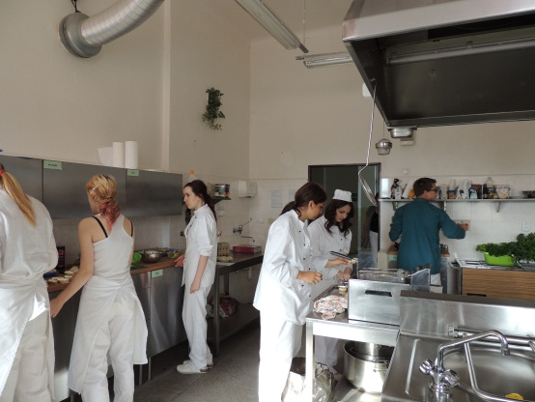
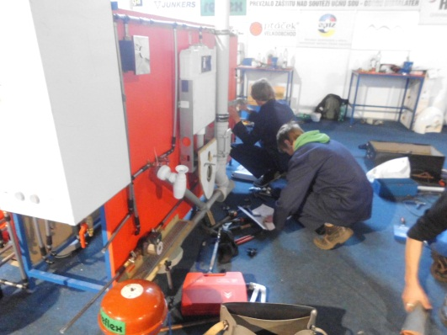
Nabízíme tříleté obory, ukončené závěrečnou zkouškou:
65-51-H/01
Kuchař-číšník
23-68-H/01
Mechanik opravář motorových vozidel
36-52-H/01
Instalatér
36-67-H/01
Zedník
26-51-H/01
Elektrikář
Střední škola pedagogická, hotelnictví a služeb
LITOMĚŘICE, příspěvková organizace
Komenského 3
www.sslitomerice.cz

Slide 5
Dny otevřených dveří
4. prosince 2019 15. ledna 2020 5. února 2020
(vždy v čase od 9:00 do 17:00 hod.)
Informace o pedagogických a sociálních oborech Vám rádi poskytneme na středisku Komenského 3.
Informace o technických či gastronomických oborech Vám rádi poskytneme na středisku Dlouhá 6.
Střední škola pedagogická, hotelnictví a služeb
LITOMĚŘICE, příspěvková organizace
Komenského 3
www.sslitomerice.cz

